Slide 1
Взаимодействие учителя-логопеда ДОО с семьёй в условиях реализации ФГОС ДО.
МАДОУ «Детский сад № 7 «Вишенка»
Г.Соликамск, Пермский край
Вдовина Светлана Васильевна (учитель-логопед, МАДОУ "Детский сад №7 "Вишенка") Мамаева Татьяна Егоровна (воспитатель, МАДОУ "Детский сад №7 "Вишенка")

Slide 2
2012-2013 уч.год
36 %
2013-2014 уч.год
47,5 %

Slide 3
РОДИТЕЛИ
ВОСПИТАТЕЛЬ
Учитель-логопед

Slide 4
Проект «Разноцветные слова»
цель проекта: совершенствование системы работы по профилактике речевого недоразвития у детей старшего дошкольного возраста через сотрудничество с семьей ребенка.

Slide 5
Задачи проекта:
1.Вызвать у детей желание стать активными участниками в процессе коррекции речи;
2. Развивать речевые и творческие способности детей;
3. Повышать мотивацию и интерес к логопедическим занятиям;
4. Объединять усилия педагогов и родителей в совместной деятельности по профилактики речевого недоразвития детей старшего дошкольного возраста;
5. Стимулировать совместную продуктивную деятельность детей и их родителей.

Slide 6
1 этап- организационно-подготовительный (сентябрь,2014)

Slide 7
Результаты диагностики (методика Рыбаковой)
высокий
2 человека
Выше среднего
1 человек
средний
9 человек
Ниже среднего
8 человек
Очень низкий
1 человек

Slide 8
норма речи- 3 ребёнка
ФНР-11 детей
ФФНР-5 ребёнка
НВОНР-2 ребёнок

Slide 9
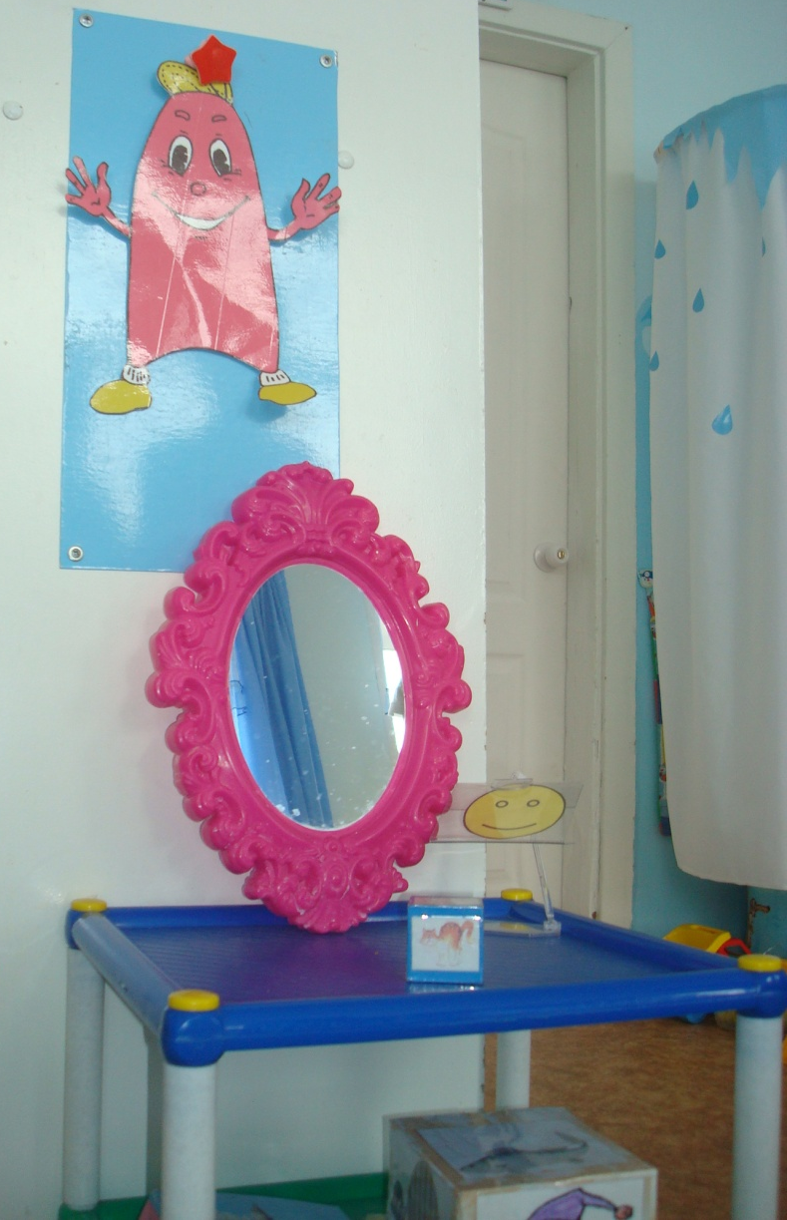
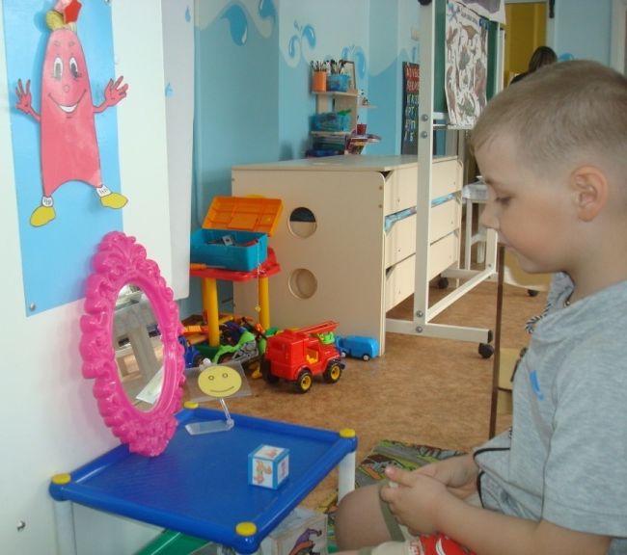
Логопедическая полочка в группе «Послушный язычок»»

Slide 10
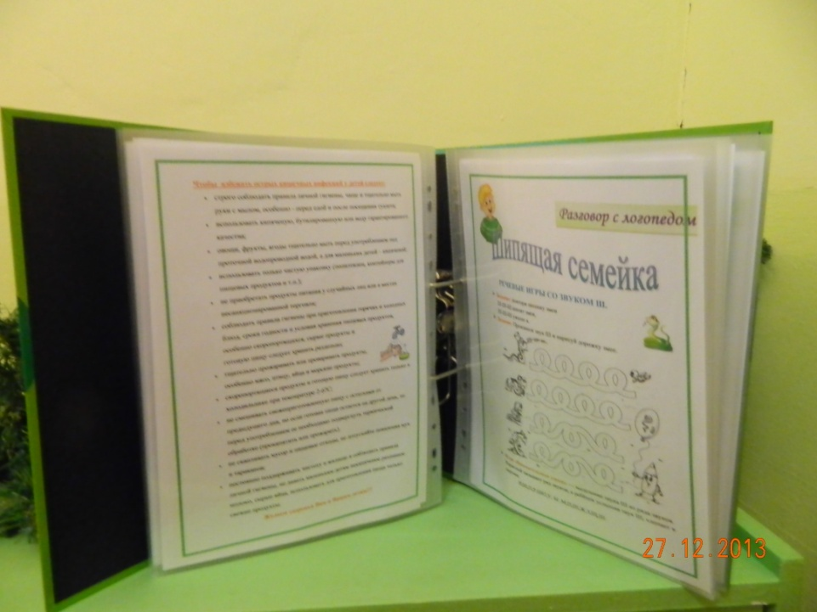
Журнал для родителей «Дошкольник.RU» рубрика по развитию речи «Разговор с логопедом»

Slide 11
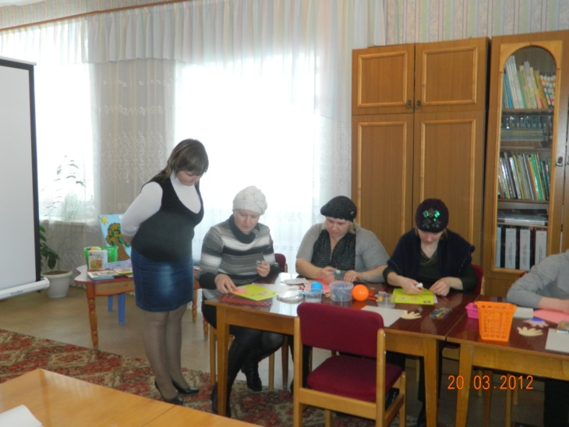
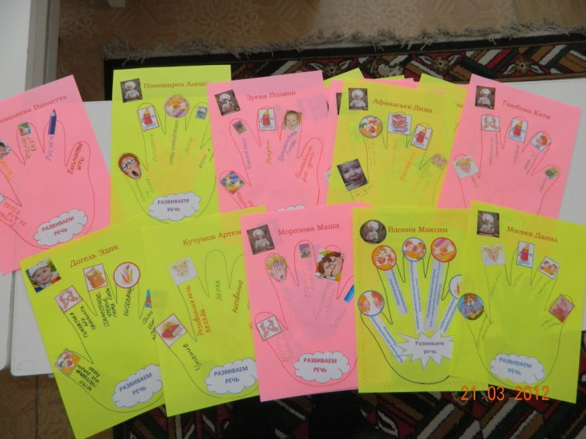
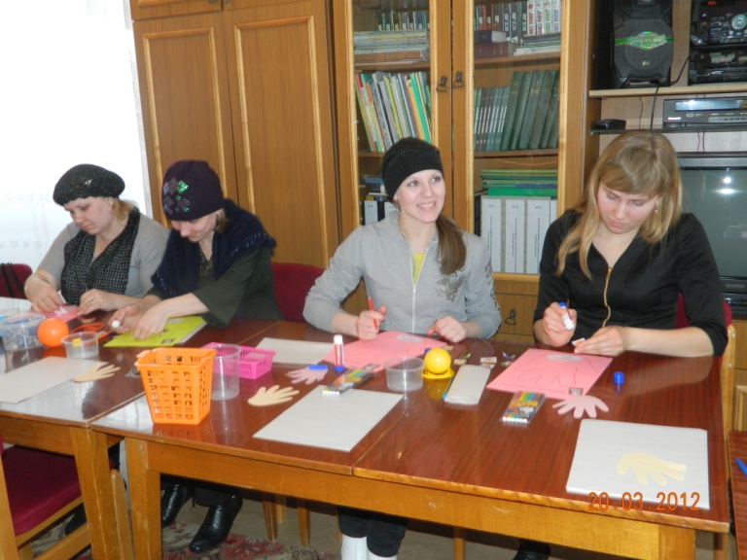
Мастер-класс для родителей «Играем с пальчиками- развиваем речь»

Slide 12
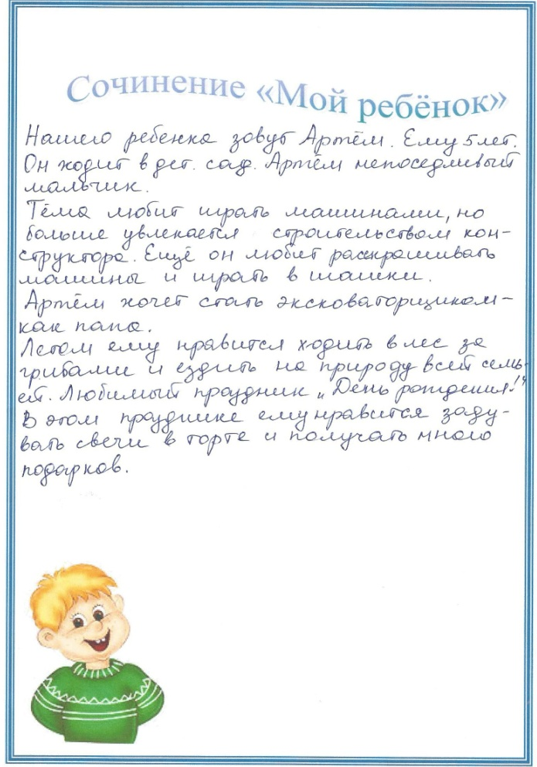
сочинение «мой ребёнок»

Slide 13
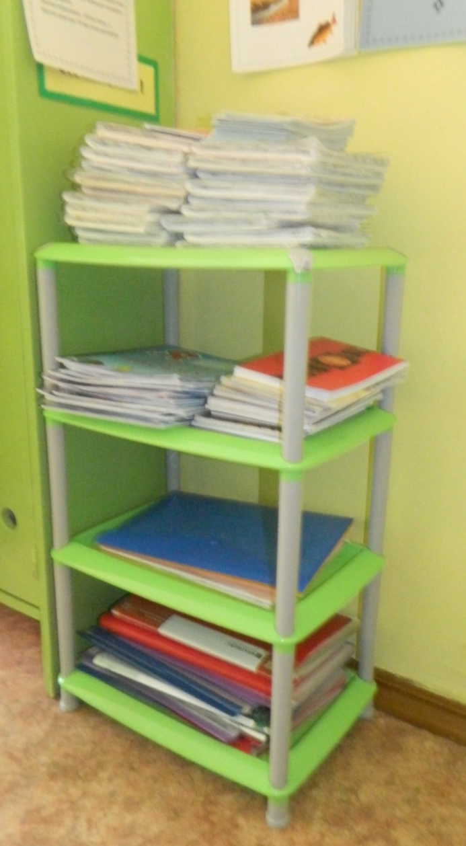
Полочка для родителей «Весёлый карандашик»
Рабочие тетради по обучению грамоте
Папки кружка «Говорилка»
Тетради « Послушный карандашик»
Блокноты кружка «Логоритмика»

Slide 14
2 этап- содержательно-технологический (октябрь 2014-апрель 2015г.),

Slide 15
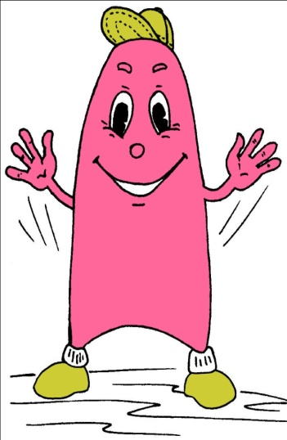
Родительская встреча «Дружим с язычком»

Slide 17
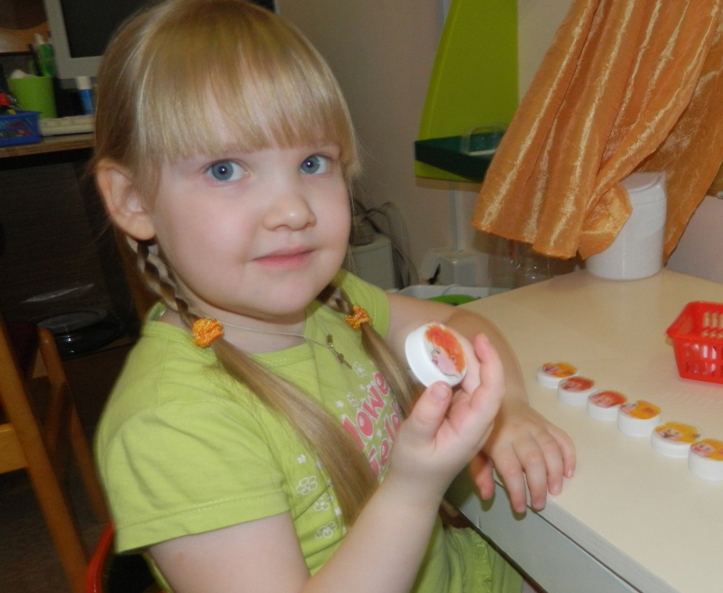

Slide 18
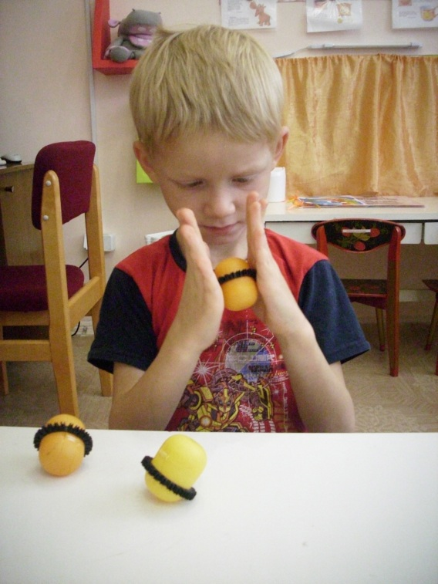
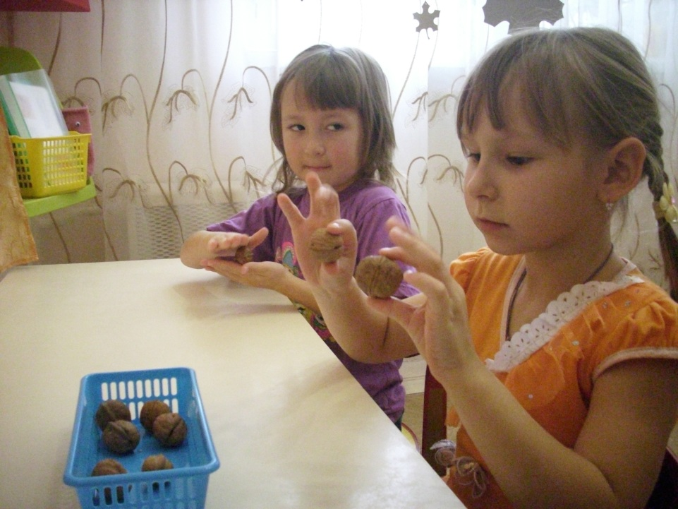
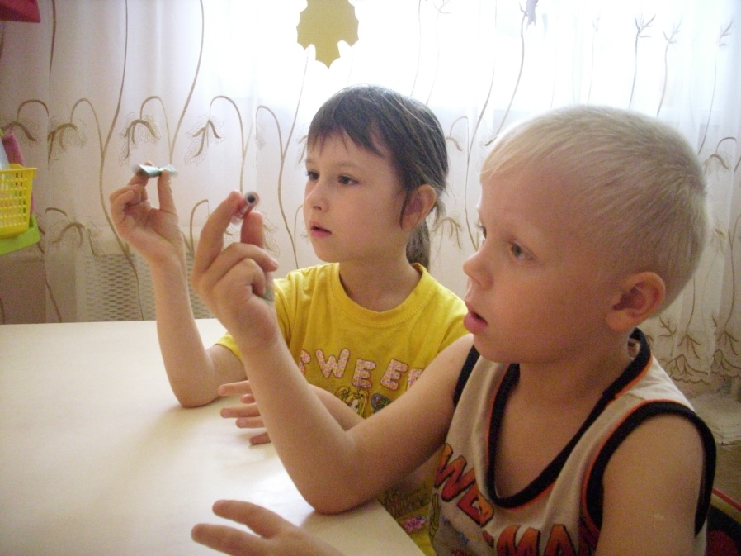

Slide 19
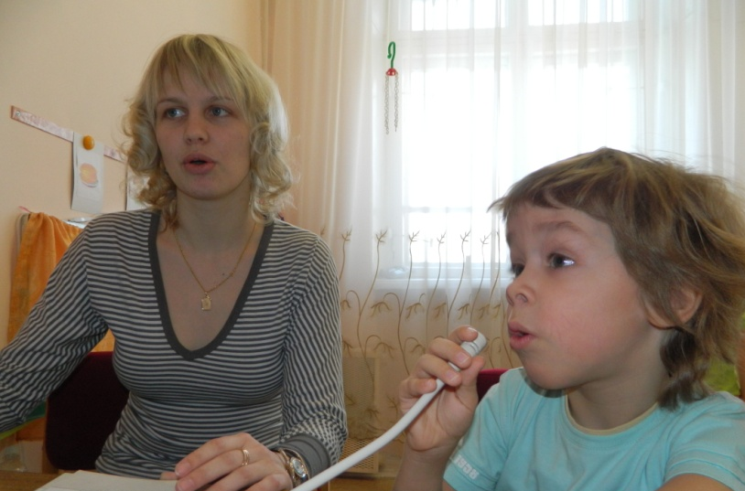
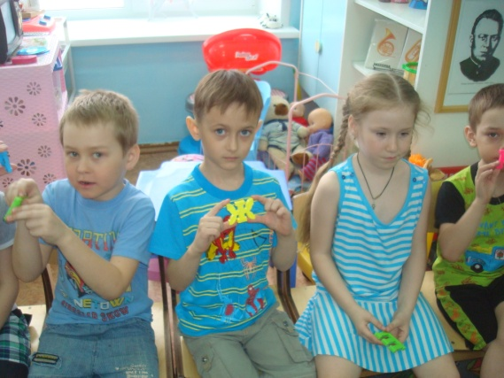

Slide 20
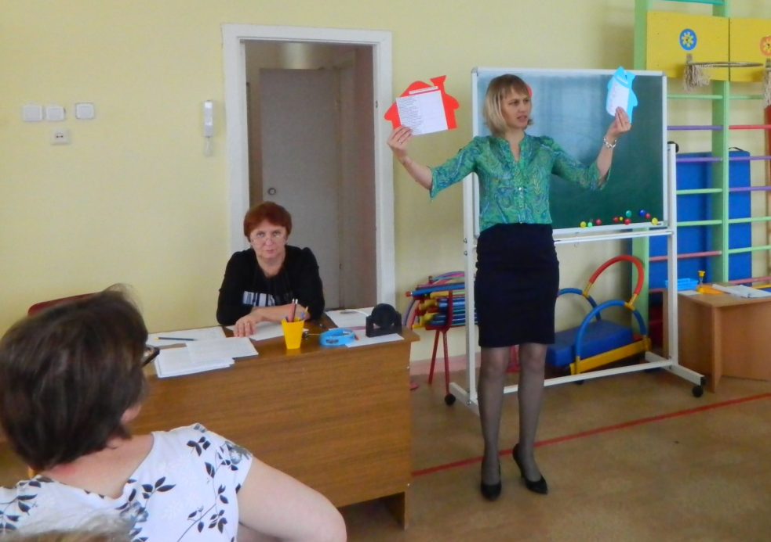
Взаимодействие с педагогами

Slide 21
3 этап- диагностический (апрель,2015)

Slide 22
Результаты диагностики (методика И.Рыбаковой)
высокий
6 человек
Выше среднего
2 человека
средний
11 человек
Ниже среднего
2 человека

Slide 23
норма речи- 11 детей
ФНР-7 детей
ФФНР-2 ребёнка
НВОНР-1 ребёнок

Slide 24
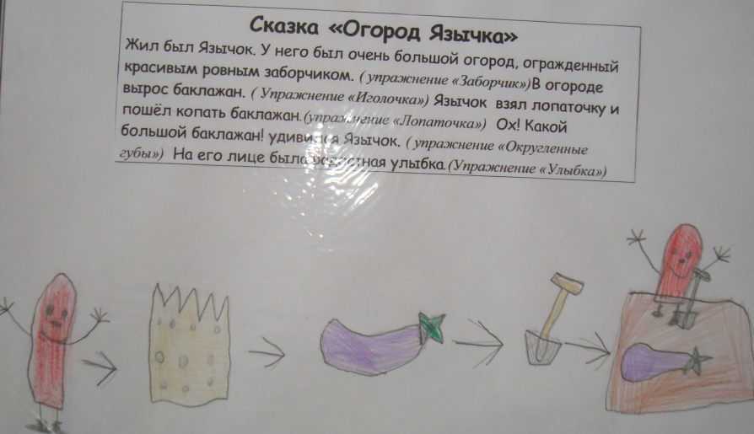
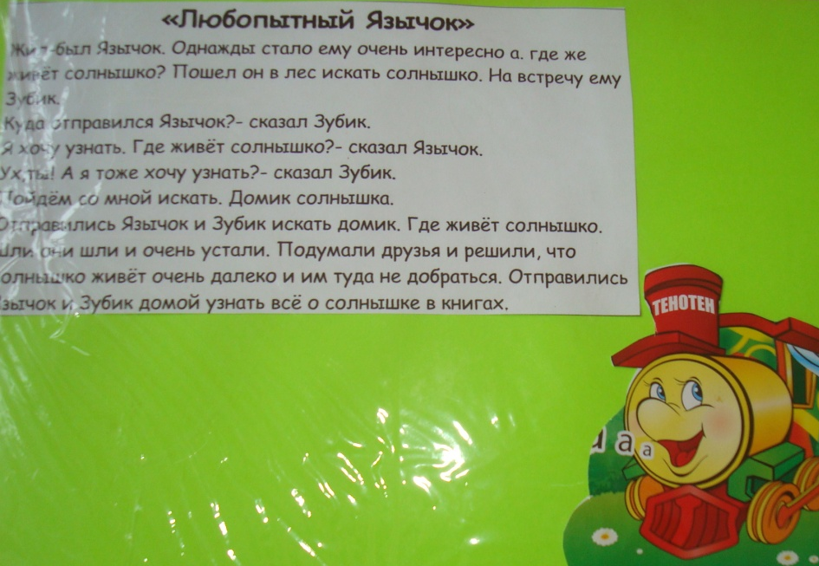
Книга сказок «Приключения непослушного Язычка»»

Slide 25
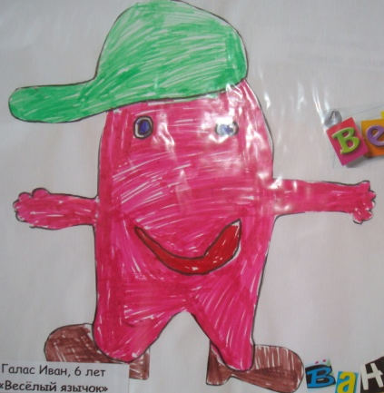
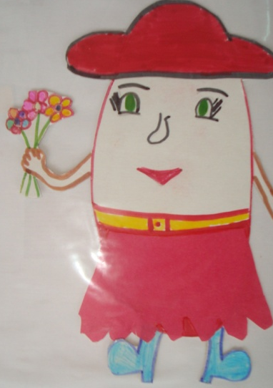
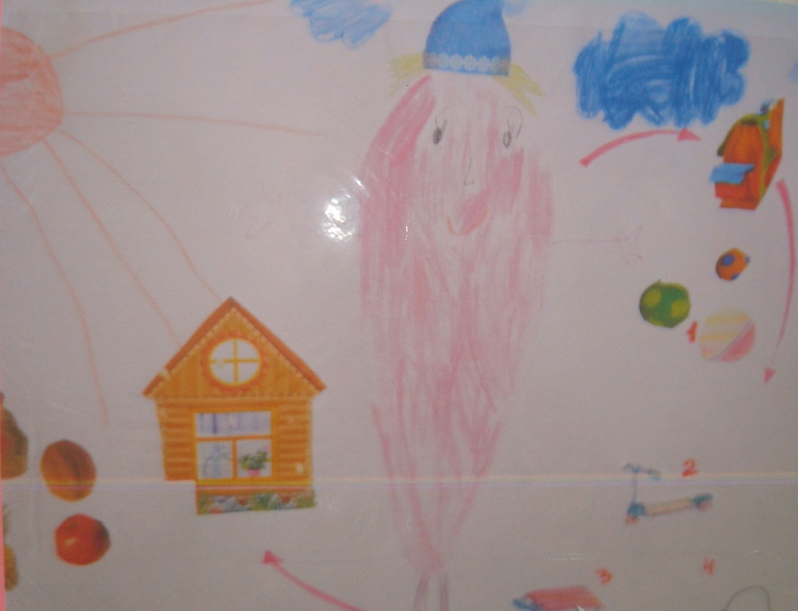

Slide 26
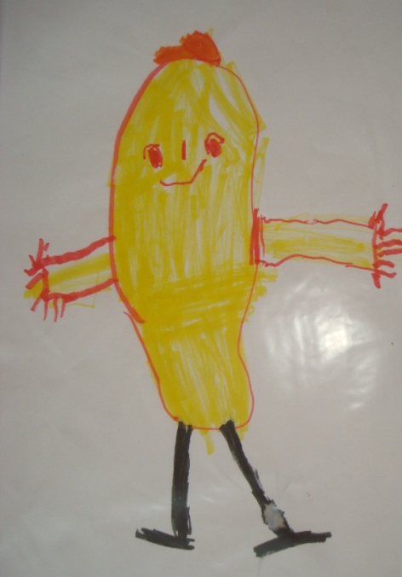
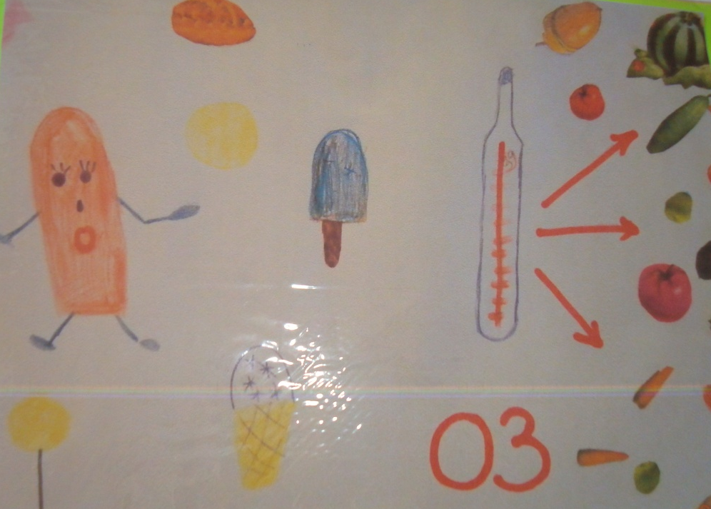

Slide 27
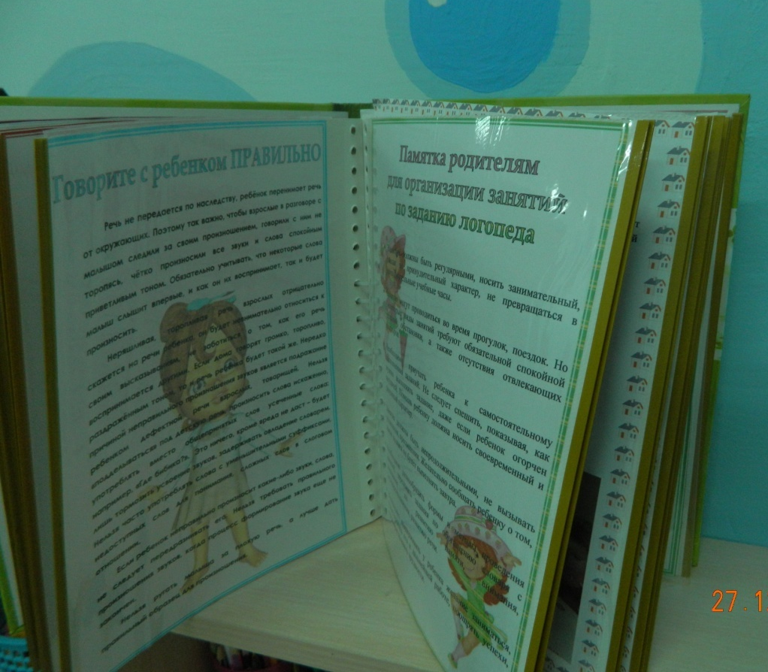
Энциклопедия для родителей

Slide 28
Фотовыставка «Дома мы играем- речь развиваем»»

Slide 29
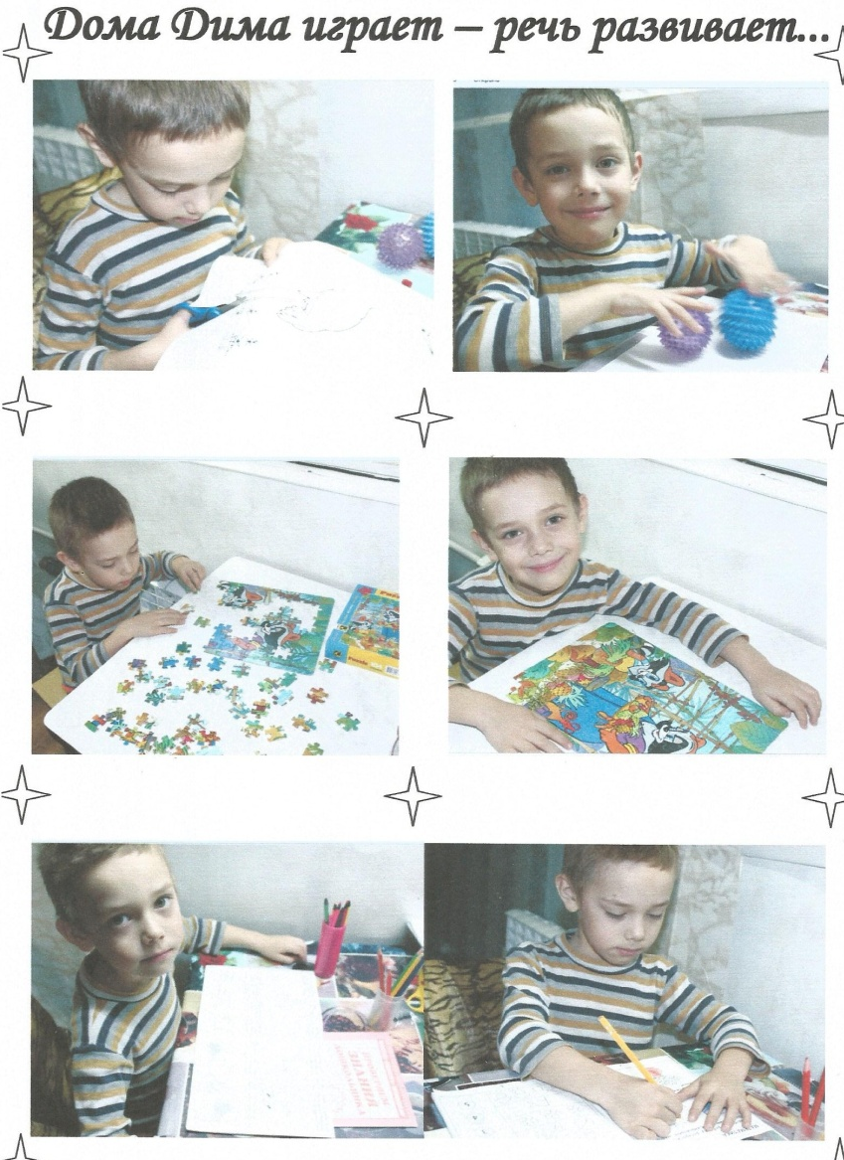
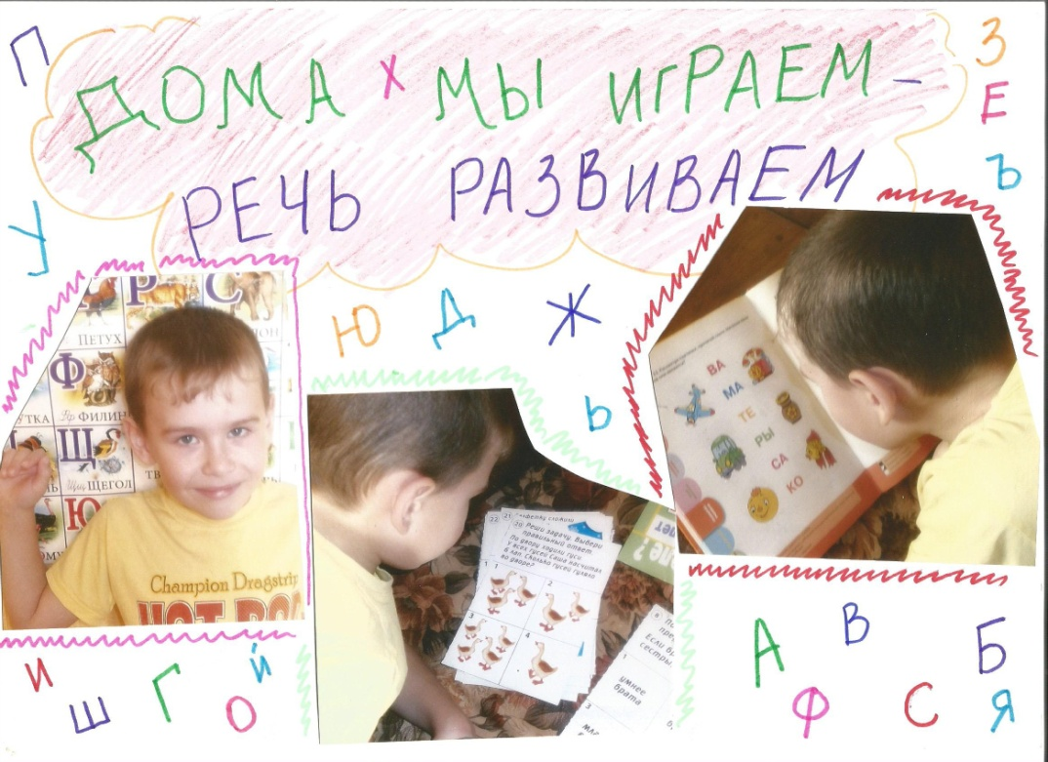

Slide 30
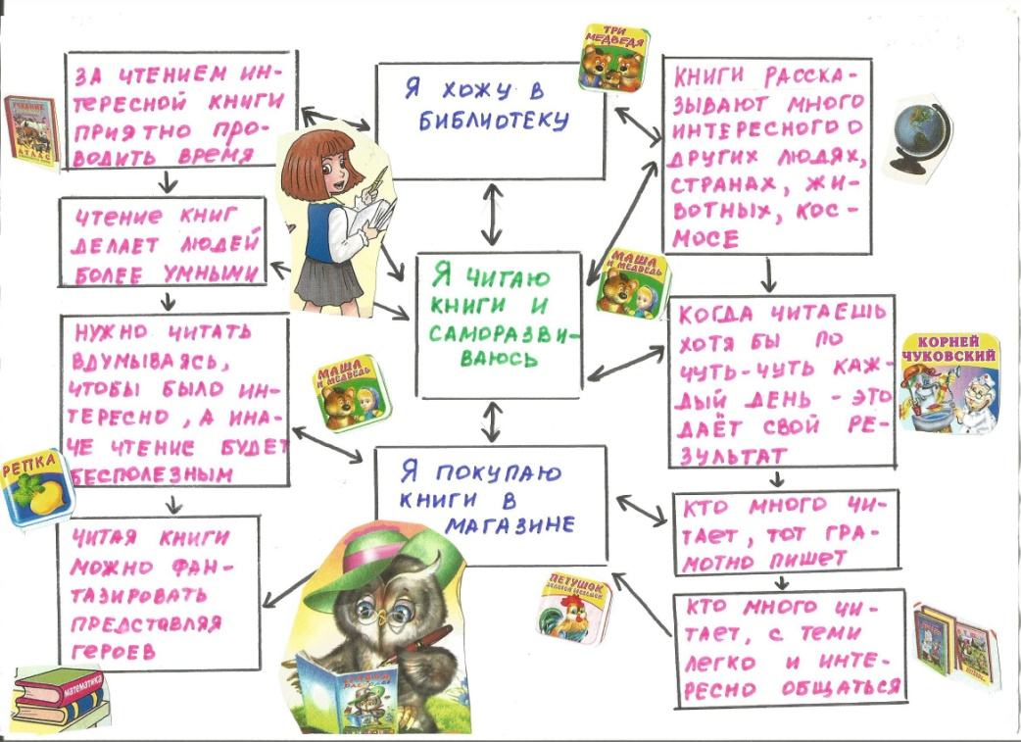
всероссийский конкурс плакатов «Моя речь-это Я»

Slide 31
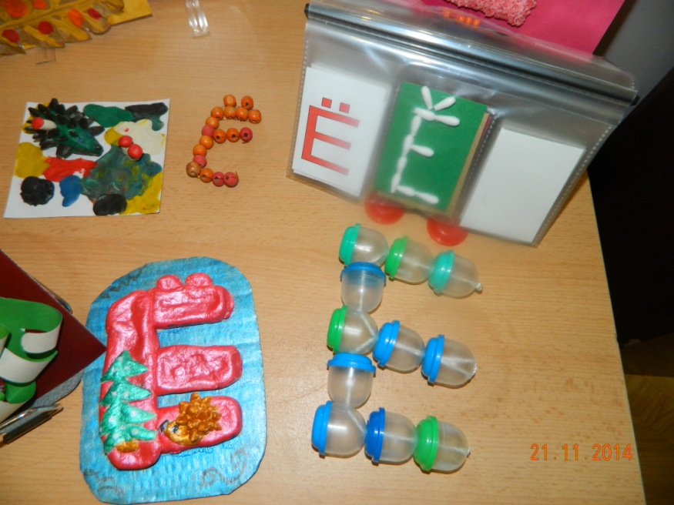
Выставка «День рожденье буквы Ё»

Slide 32
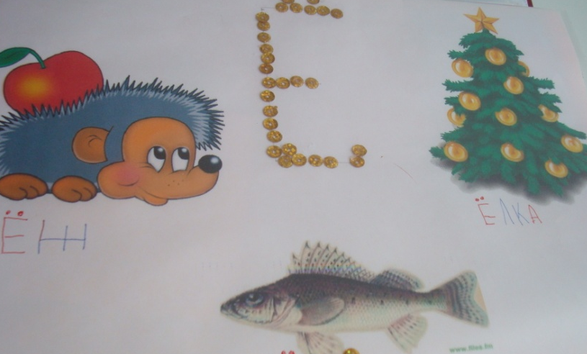
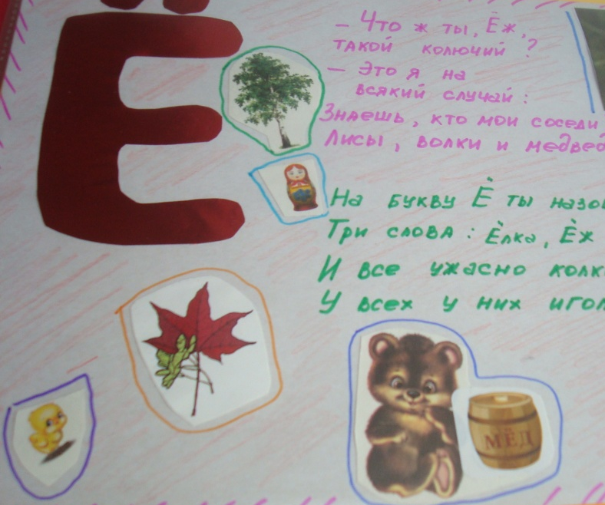
Поздравление для буквы Ё.

Slide 33
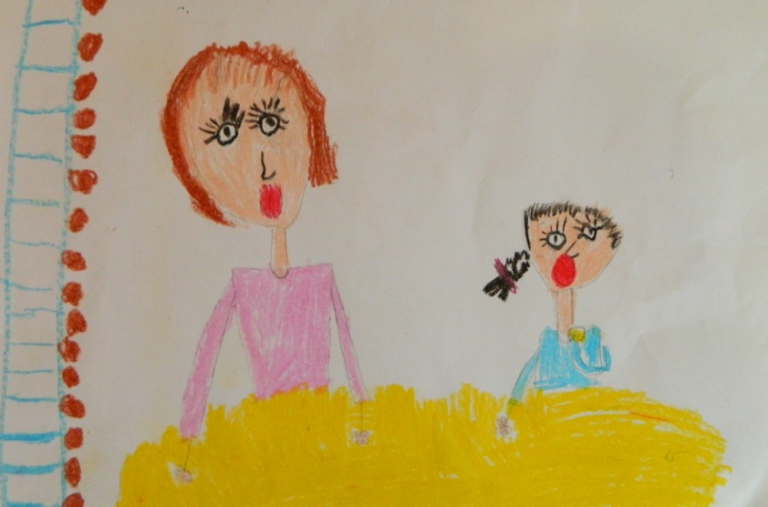
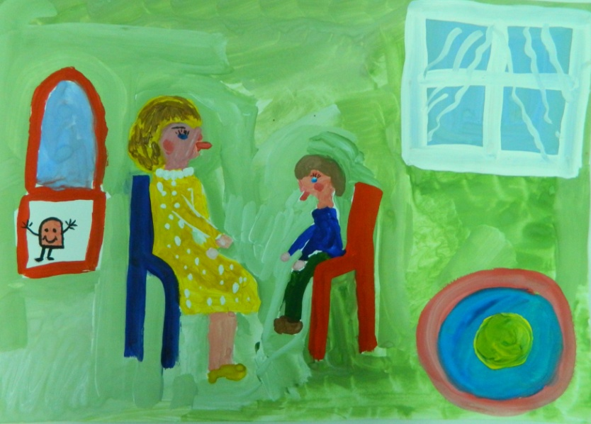
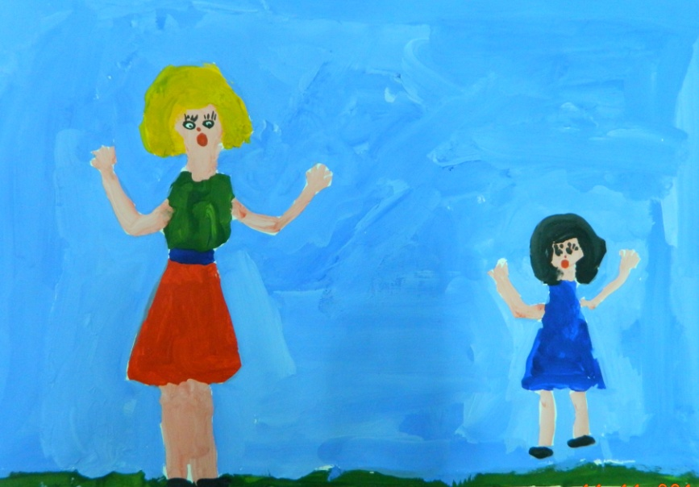
Всероссийском конкурсе рисунков «Мой логопед»

Slide 34
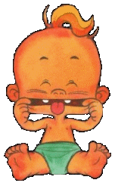
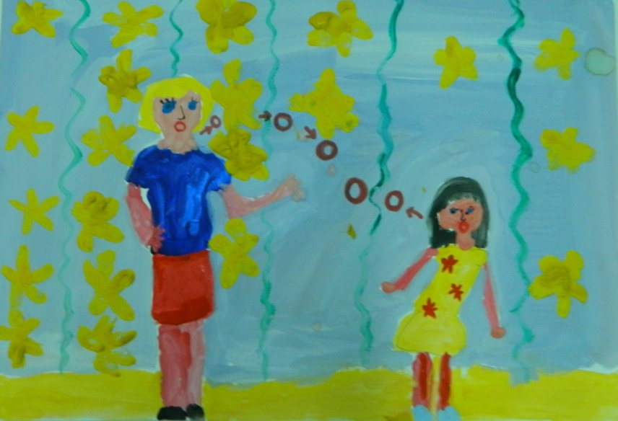
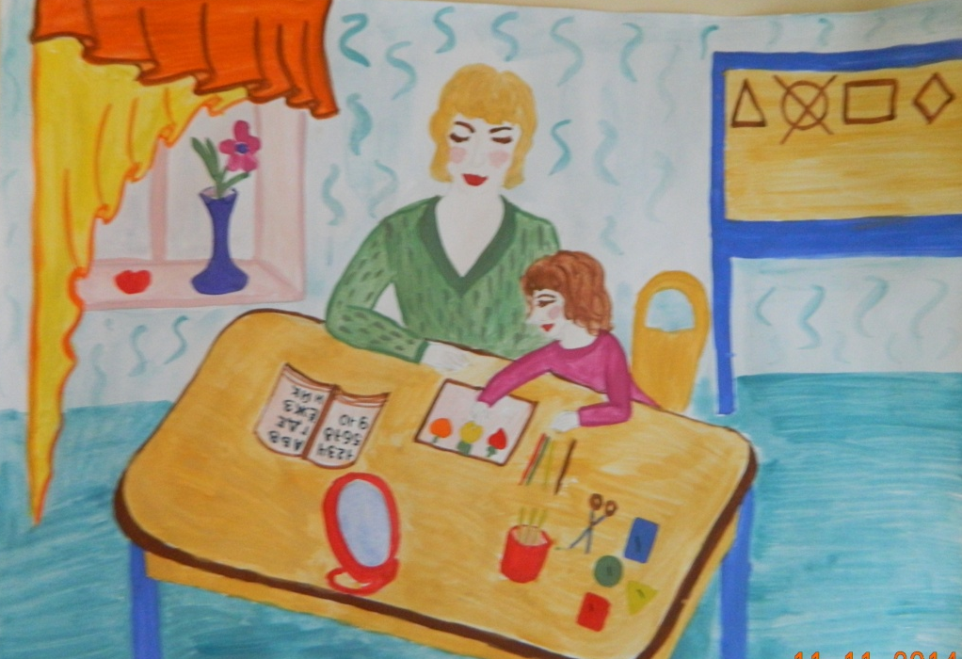

Slide 35
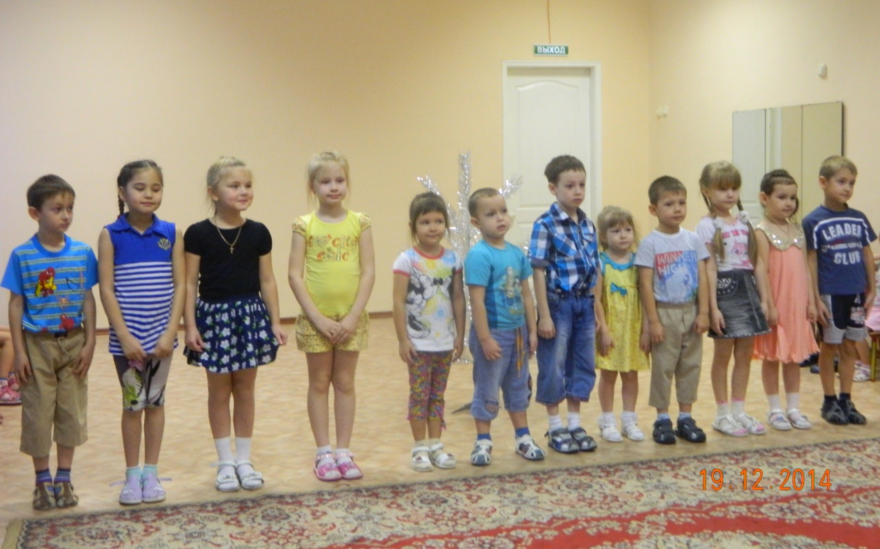
Конкурс чтецов «Новогодний переполох»

Slide 36
Победитель городского конкурса чтецов «Светлячок»
Морозова Влада,
1 место.

Slide 37
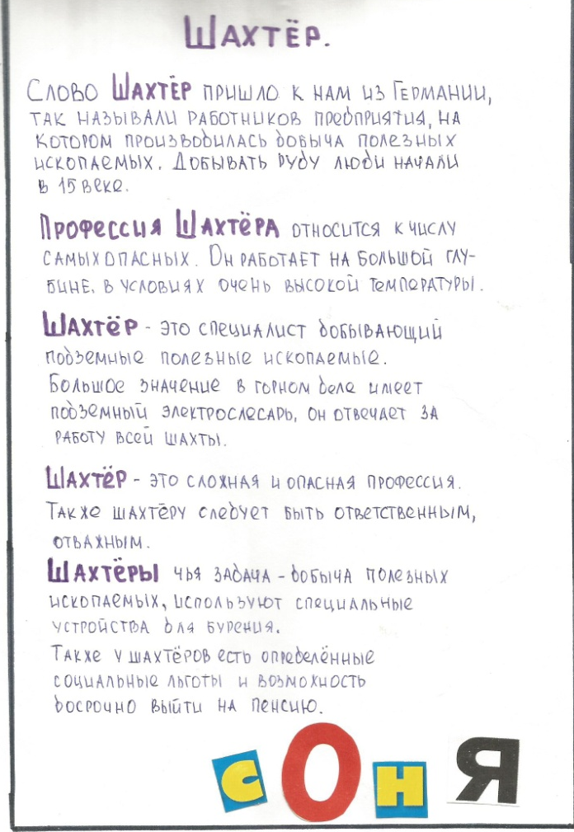
Энциклопедия «интересные слова»

Slide 39
Выступление детей на родительской встречи.

Slide 40
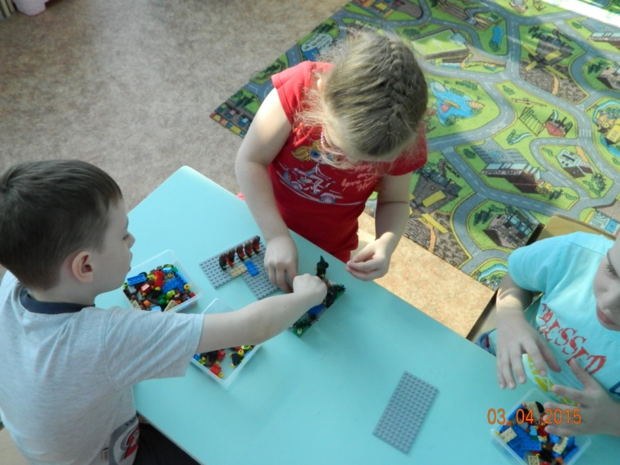
участники Всероссийского конкурса «Волшебный мир Чайковского»

Slide 41
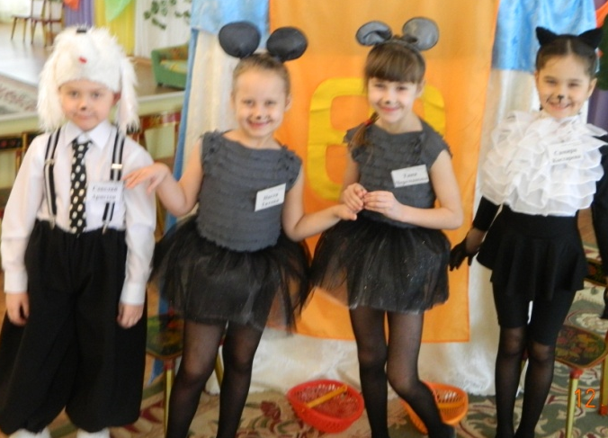
Городской логопедический турнир «Пусть, говорят!»

Slide 42
Участие в научно-практической конференции «Я познаю мир!» (В ДОУ)

Slide 43
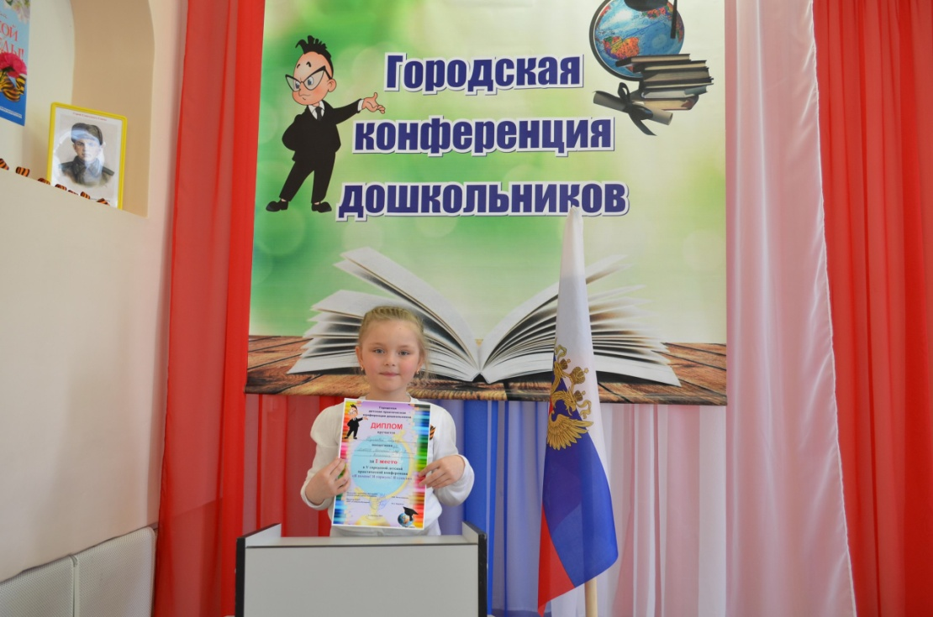
Участие в городской научно-практической конференции «Я помню. Я горжусь»
Булаева Соня,
1 место.

Slide 44
Выставка «Первая буква моего имени»

Slide 45
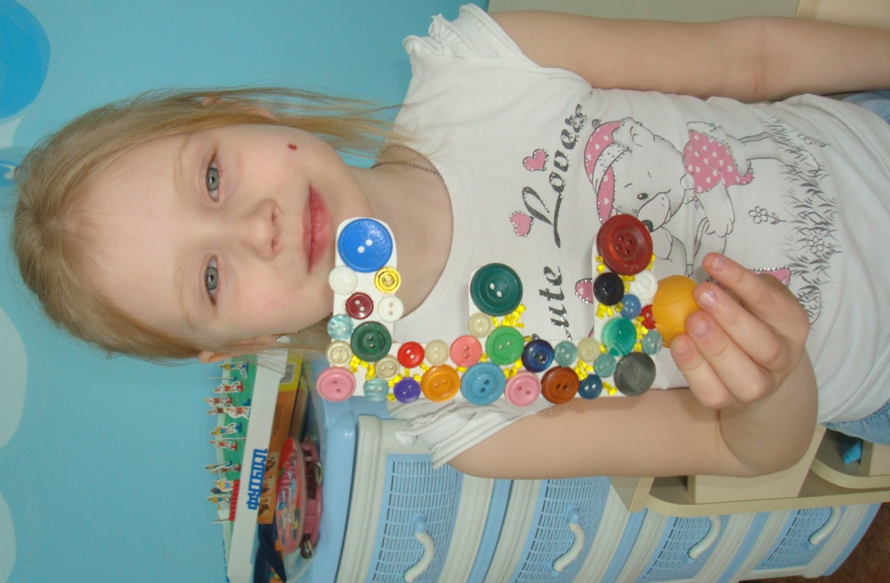
МАКСИМ
ЕСЕНИЯ

Slide 46
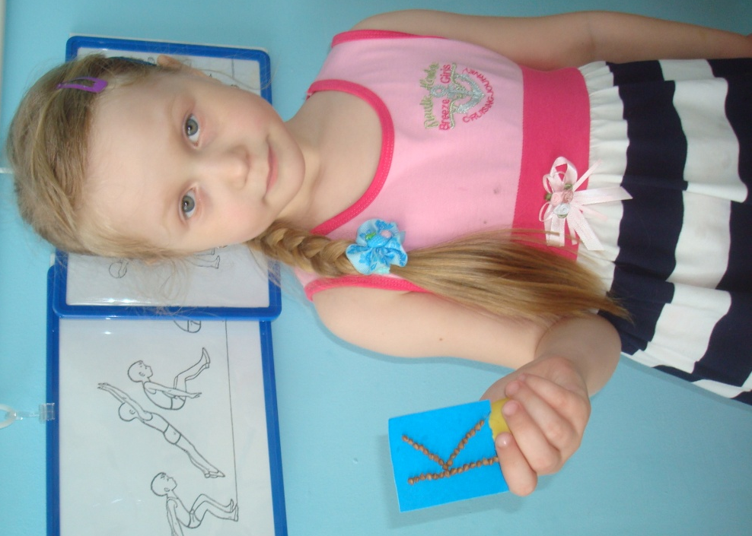
МАРИЯ
КАТЯ

Slide 47
Участие в городской акции «Открытки ветеранам»

Slide 48
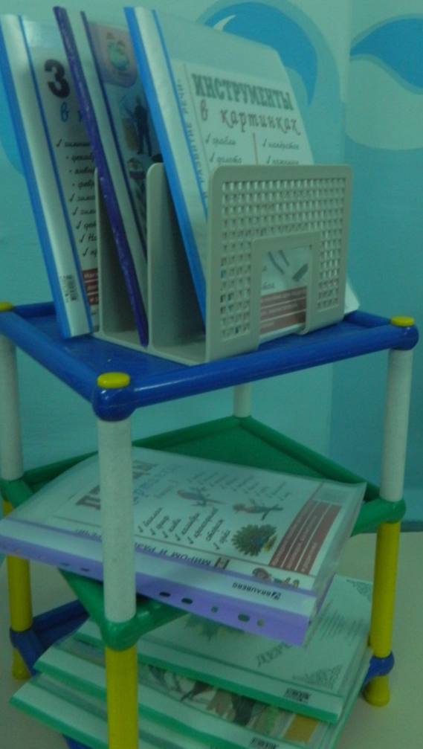
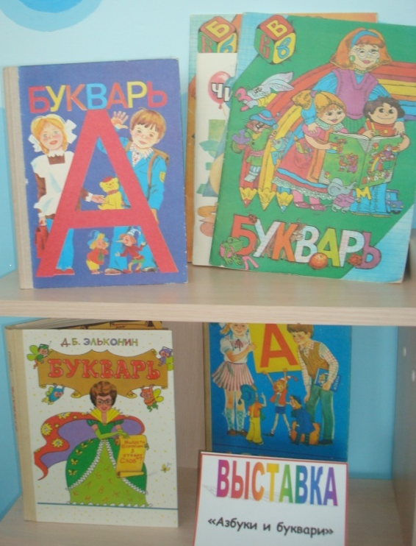
Выставка пособий
Выставка пособий
«Словарная работа»
Выставка пособий « Развитие мелкой моторики как средство коррекции речи»
Выставка
«Азбуки и буквари»

Slide 49
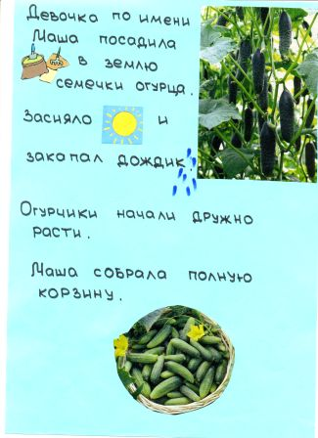
Тематическая неделя
«Сказка про овощи» (октябрь)
«Синичкина неделя» (ноябрь)

Slide 50
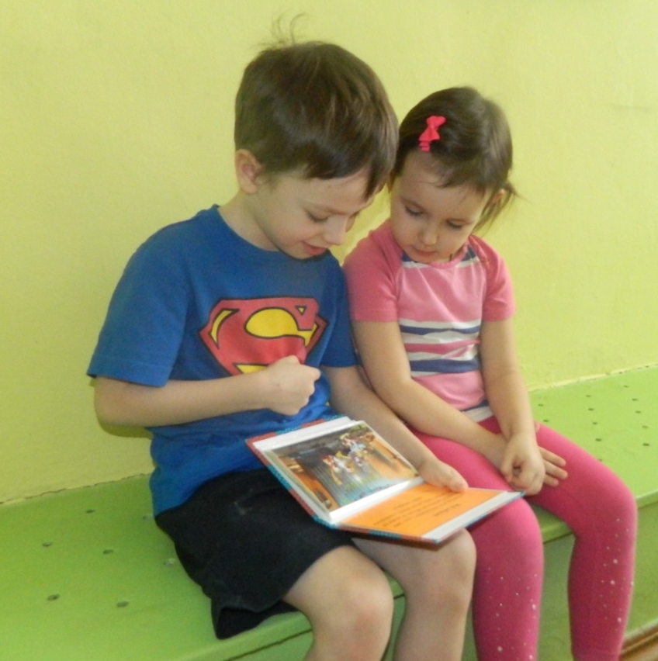
Семейный фотоальбом «Где я был покажу, что увидел расскажу»

Slide 51
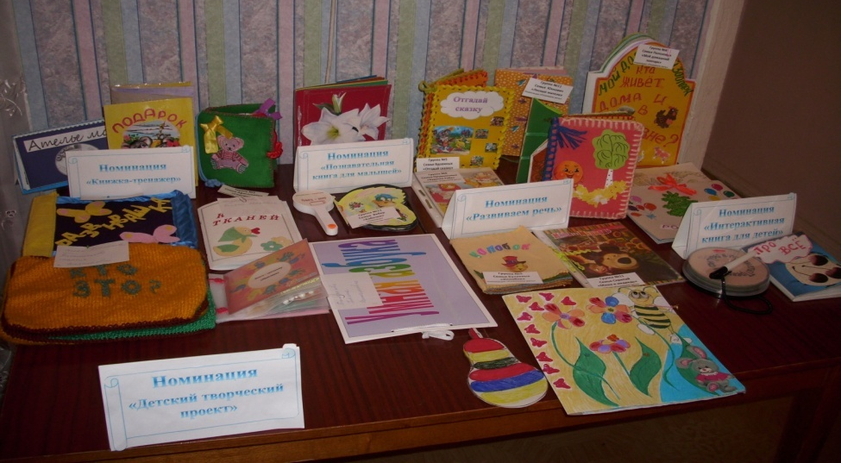
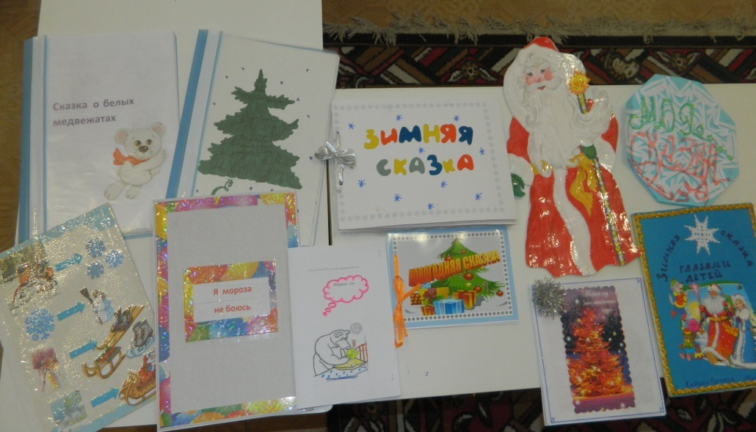
Конкурсы для родителей и детей
Конкурс «Книжка-малышка своими руками»
Конкурс рассказов «Зимняя сказка глазами детей»

Slide 52
Взаимодействие с библиотекой города

Slide 53
БЛАГОДАРЮ
за ВНИМАНИЕ!

